Slide 1
Презентация
Что такое новый год?
Группа №6 «Белочка»
Воспитатель Баширова Альфира Кабировна общенаправленности от 4 до 5 лет

Slide 2
Новый год уже коснулся нас своим дыханием, мы уже чувствуем его в своих сердцах и готовимся к нему. Начинаются волнения, переживания, ожидания. Для каждого ребенка Новый год - это чудеса и ... сказка. Какая его ожидает сказка? Что произойдет в новогоднюю ночь? Кто придет в гости, какие приключения его ждут? Обо всем об этом начинаем рассказывать детям мы - взрослые, поэтому нам важно очень интересно донести эту информацию до наших детей, воспитанников.

Slide 3
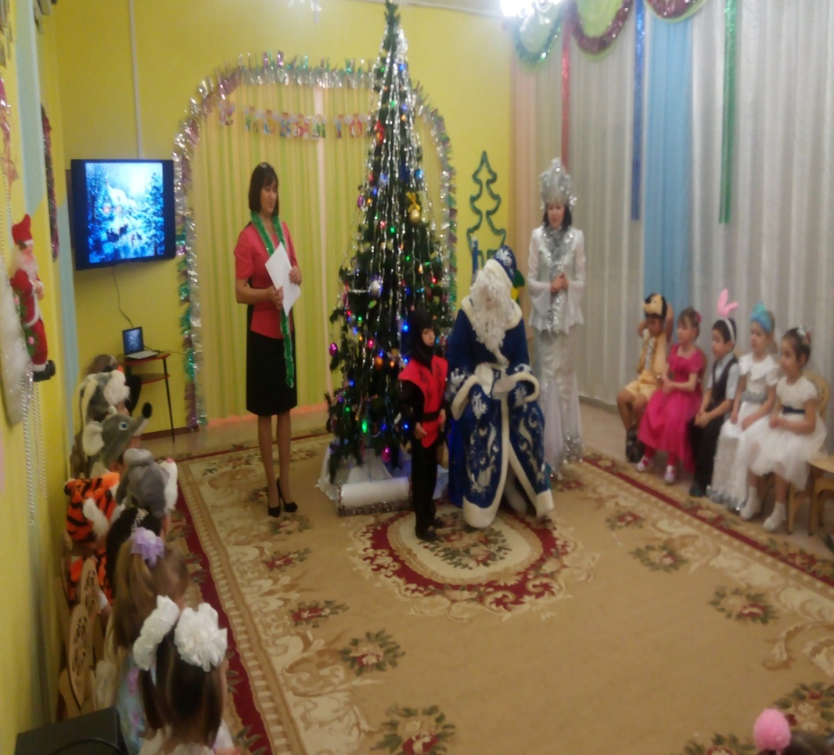
Скоро, скоро Новый год!
Он торопится, идёт!
Постучится в двери к нам:
Дети, здравствуйте, я к вам!
Праздник мы встречаем,
Ёлку наряжаем,
Вешаем игрушки,
Шарики, хлопушки…
Скоро Дед Мороз придёт!
Нам подарки принесёт -
Яблоки, конфеты…Дед Мороз, Ну где ты?

Slide 4
Пусть в окошко постучится,
В полночь добрый Новый год,
Всем мечтам поможет сбыться,
Счастья, радость принесет!

Slide 5
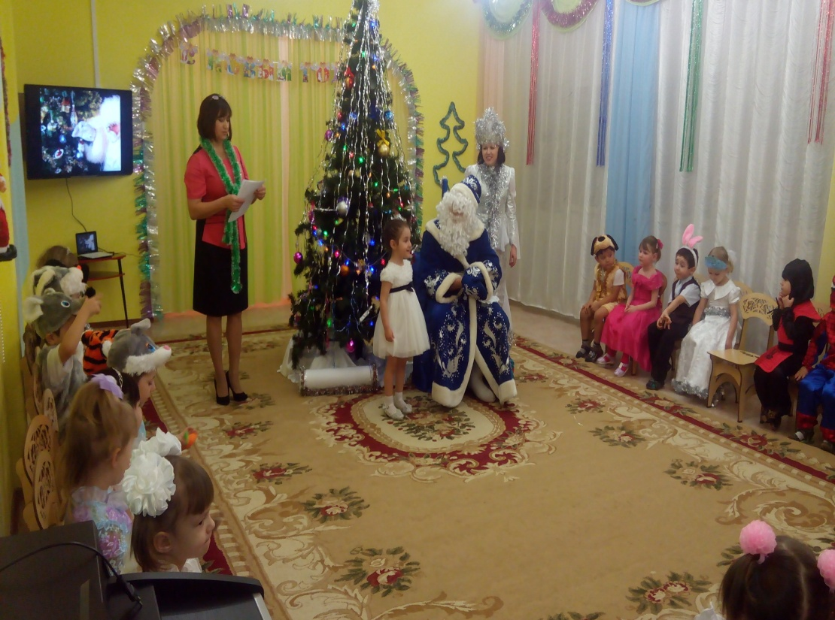
Кто в нарядной теплой шубке,
С длинной белой бородой,
В Новый год приходит в гости,
И румяный, и седой!

Slide 6
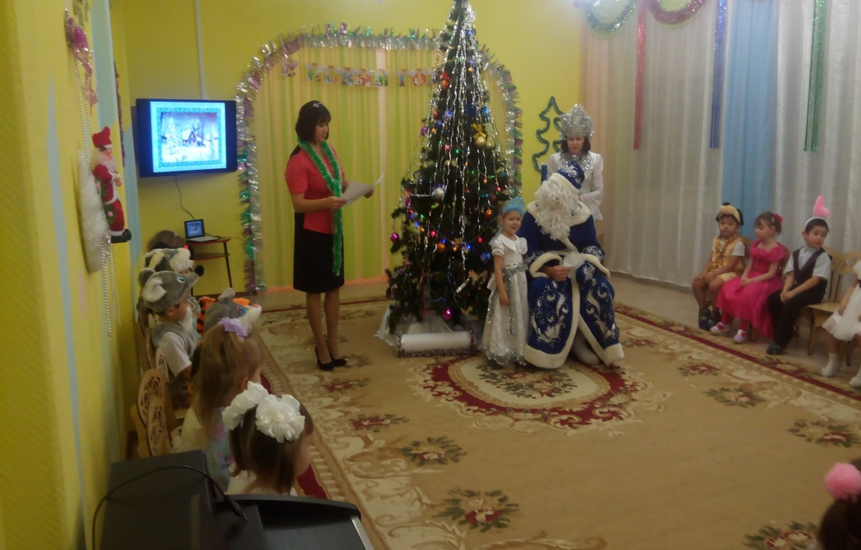
ВВ гости к нам она летит,
Эй, не стойте на пути!
В белой шубке,как принцесса,
В теплых рукавицах,
Мимо сказочного леса
К нам на елку мчится!
И красавица, и стройна,
Так скажите – кто она?

Slide 7
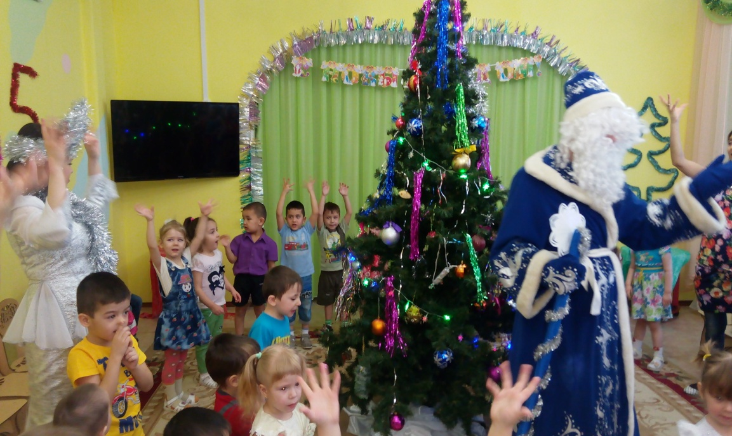
ЧЧто такое новый год,
Это дружный хоровод
Шутки,песни и улыбки
Вот что значит Новый год!

Slide 8
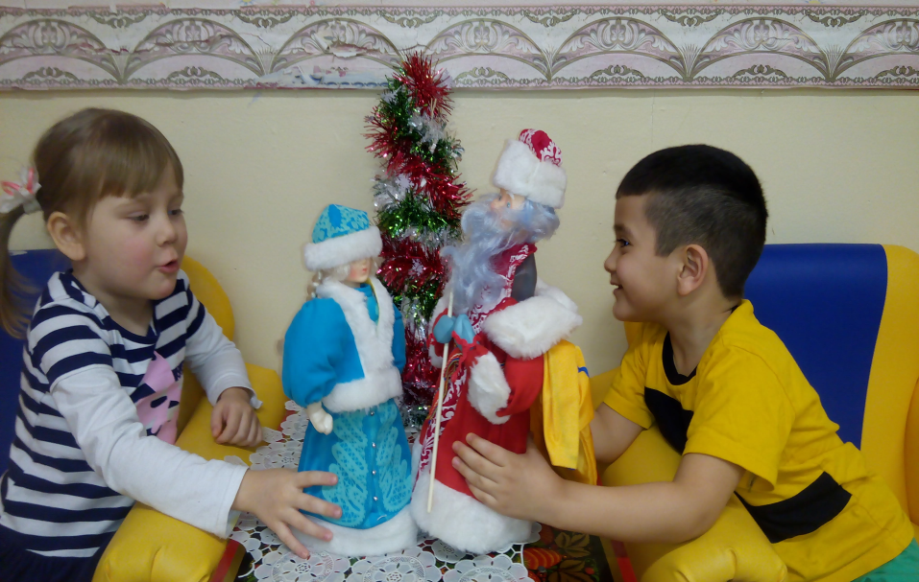

Slide 9
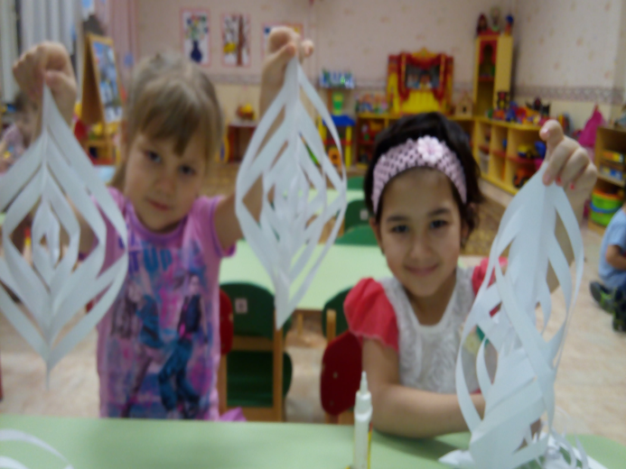
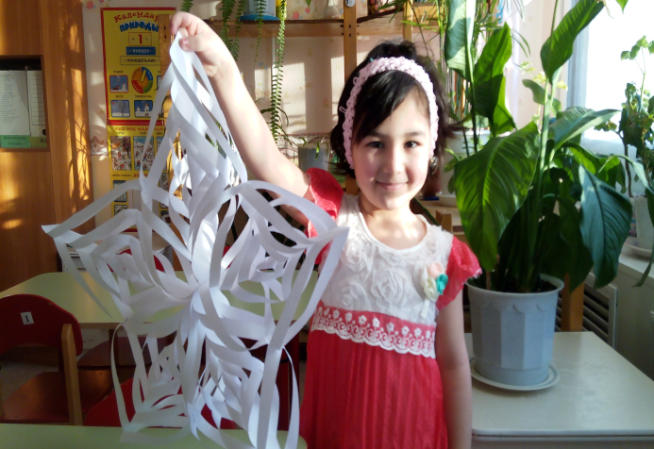

Slide 10
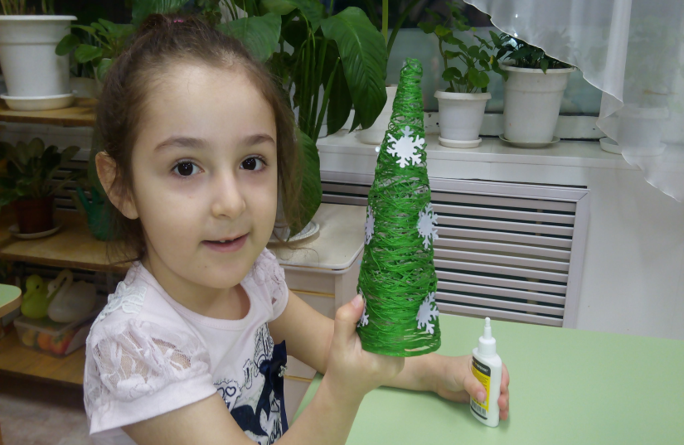
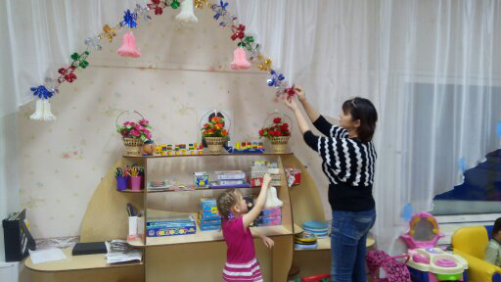

Slide 11
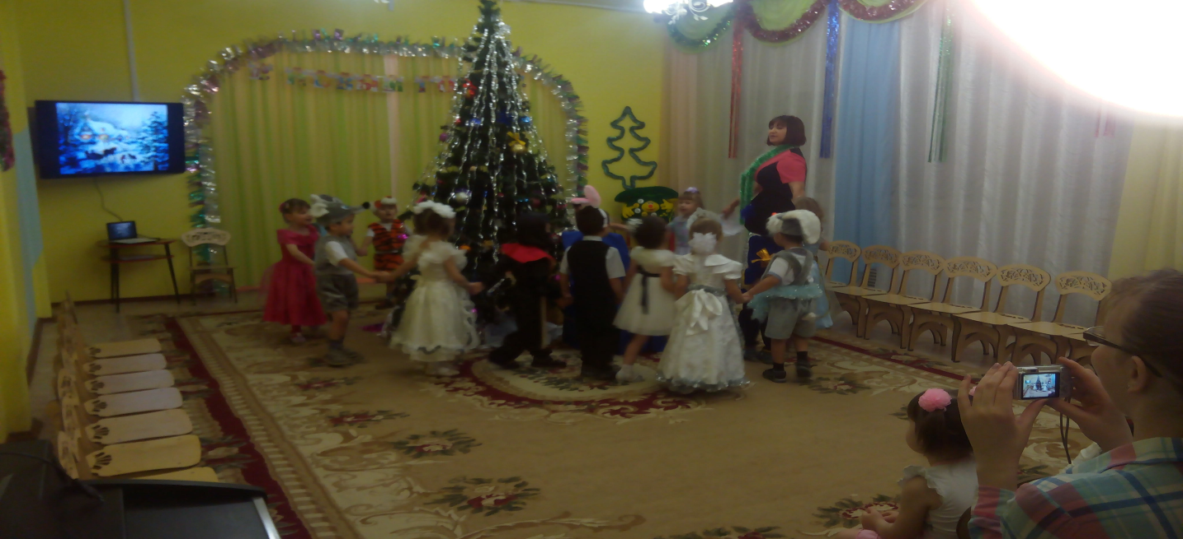
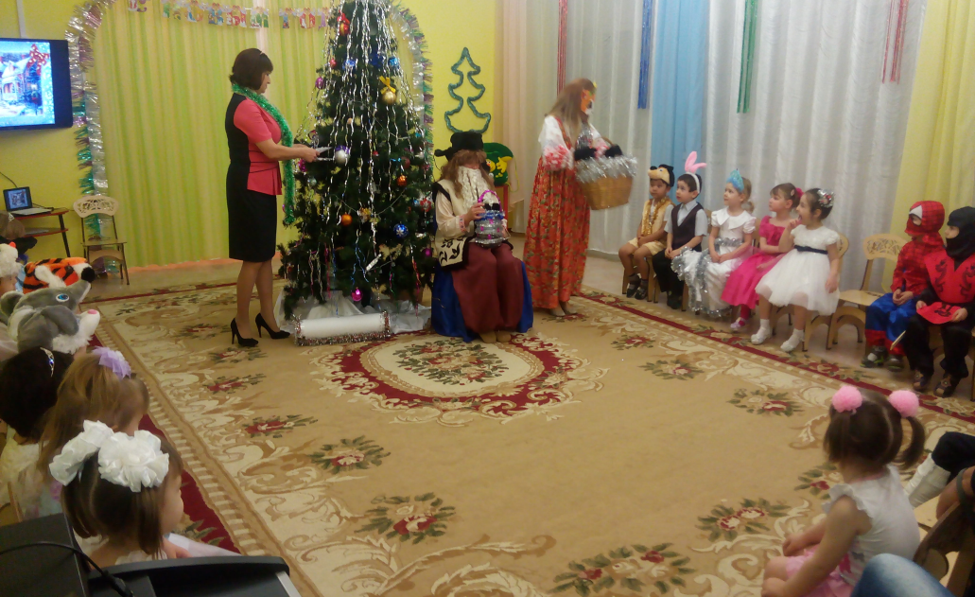

Slide 12
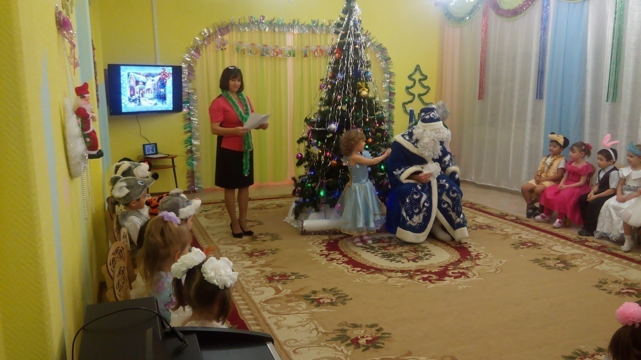
Здравствуй дедушка Мороз С белой бородою А подарков ты принес? На новогоднюю елку,а?
Я принес большой мешок
В нем игрушки , книжки
Пусть встречают хорошо ,
Новый год детишки

Slide 13
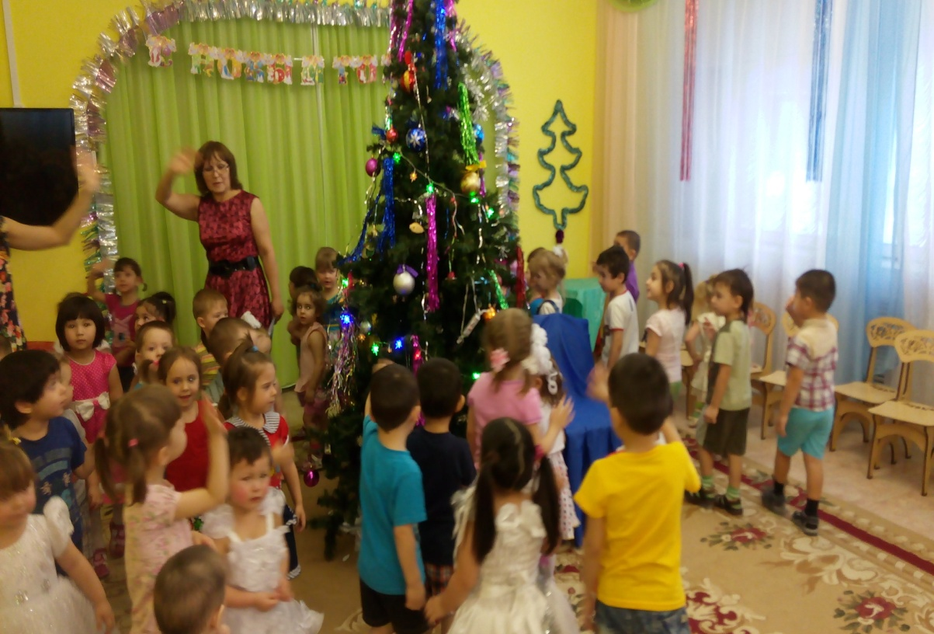
До свидания Новый год

Slide 15
Цель моей работы: Жить только ради детей, но и вместе с детьми, разделяя все их радости и невзгоды. Тема моей презентации: « Что такое Новый год? » Я – разная: веселая, смешная. Наш труд хоть кажеться простой, Могу грустить, шутить и песни петь. Но, если не КИПЕТЬ ДУШОЙ Я по натуре очень заводная,. Не ВОЛНАВАТЬСЯ,не стараться, Могу я словом, взглядом обогреть. УСПЕХА можно не дождаться.
Баширова Альфира Кабировна Образование высшее, I категория Должность: воспитатель, АУ ДОУ ДСОВ№1 «Колокольчик» Стаж работы: 19 лет

Slide 16
Цель моей работы: Жить только ради детей, но и вместе с детьми, разделяя все их радости и невзгоды.
Тема моей презентации: « Что такое Новый год? »
Я – разная: веселая, смешная. Наш труд хоть кажеться простой,
Могу грустить, шутить и песни петь. Но, если не КИПЕТЬ ДУШОЙ
Я по натуре очень заводная,. Не ВОЛНАВАТЬСЯ,не стараться,
Могу я словом, взглядом обогреть. УСПЕХА можно не дождаться.

